Slide 1
Programmeren I
Geavanceerde OO Technieken

Slide 2
Files & Streams

Slide 3
Geavanceerde OO Technieken |  |  | Periode 3
 | Week 1 | JavaFX – Eerste GUI applicatie - MVP
 | Week 2 | Nodes – Event handling – Layouts met Panes
 | Week 3 | Kleuren – Tekenen – Grafieken – Schermen
 | Week 4 | Bestanden lezen en schrijven – Exceptions en MVP
 | Krokusvakantie
 | Week 5 | Animaties - CSS
 | Week 6 | Herhaling – Demo’s
 | Examen

Slide 4

Agenda deze week
Werken met bestanden
Path en Paths
File en Files
Streams
Inleiding
Character Streams
Try-with-resources
Byte Streams
System streams
Strings opsplitsen
String split
Exceptions en MVP
Project

Slide 5
Inleiding
Programmagegevens in RAM
Opgeslagen in variabelen (primitieve / arrays / objecten / lijsten / …)
Gaan verloren als het programma eindigt
Hoe gegevens voor later bewaren?
Opslaan op schijf → bestand / databank / “cloud” / … (hier behandelen we bestanden)
De gegevens die in een bestand worden opgeslagen noemen we persistente data

Slide 6
Boilerplate code
Boilerplate code is code die steeds terugkeert en nodig is, maar niet echt bijdraagt aan de functionaliteit van het geheel
File I/O moet rekening houden met veel soorten exceptions; meestal zijn het checked exceptions.
→ dus compiler-enforced!
In deze slides beperken we ons tot een 'summiere' foutafhandeling.
→
Maar is wel zeer belangrijk; we komen daar later op terug!

Slide 7
Werken met bestanden
Vooraleer we gegevens naar een bestand gaan schrijven en weer lezen, bekijken we eerst de bestandsorganisatie.
Bestanden bevinden zich in een hiërarchische mappenstructuur.
Elk bestand kan geïdentificeerd worden aan de hand van zijn pad: dat is een combinatie van mapnamen en optioneel een bestandsnaam

Slide 8
Path en Paths
Path stelt een pad voor in het bestandssysteem
Kan gebruikt worden om de locatie naar een file of directory aan te duiden.
Path is een interface met allerlei interessante methoden om bestanden te organiseren (zie verder)
Paths is een klasse met slechts één interessante methode: get
geeft een Path-instantie terug (afh van besturingssysteem)
is een voorbeeld van het 'Static Factory' pattern (zie design patterns in 2e jaar)

Slide 9
Path en Paths
Dubbele '\\' omdat '\' een bijzondere betekenis heeft als escape-karakter.
Voorbeeld: een pad naar het bestand logfile onder directory home:
Windows: backslash ('\') als separator:
Path path1 = Paths.get("C:\\home\\logfile.txt");
Unix / Linux: forward slash ('/') als separator:
Path path2 = Paths.get("/home/logfile.txt");
Je kan ook File.separator gebruiken:
Path path3 = Paths.get(File.separator + "home"
+ File.separator + "logfile.txt");
Voordeel: platform –onafhankelijk!

Slide 10
De interface Path
De belangrijkste methoden van de interface Path:
boolean starts/endsWith(Path of String) Path getFileName() Path getParent() Path getRoot() boolean isAbsolute() Path normalize() Path relativize(Path other) Path resolve(Path of String other) Path resolveSibling(Path of String) Path subpath(int begin, int end) Path toAbsolutePath() File toFile() | Begint of eindigt het pad met Geef laatste element van pad (file of dir) Geef bovenliggende element in filesysteem Geef root element van dit pad Is dit een absoluut pad Verwijder onnodige tekens uit pad Bereken pad tussen twee paden Bouw nieuw pad op basis van dit pad Bouw nieuw pad t.o.v parent van dit pad Geef subpad terug Zet pad om naar absolute pad vanaf de root Geef een File object voor dit pad

Slide 11
De klasse File
De klasse File bevat informatie over bestanden of directories
Constructors
public File(String pathname); public File(URI uri); public File(String parent, String child); public File(File parent, String child);
maken geen nieuw bestand aan,
maken wel File-object!
File-object is geheugenvoorstelling van bestand, maar niet van inhoud van het bestand

Slide 12
De klasse Files
Tool klasse zoals Arrays, en Collections maar dan voor File
Files werkt met Path objecten
Bevat uitsluitende static methoden
Gebruikt om bestanden en directories te maken, schrijven, lezen, verplaatsen, kopiëren, …
Vermijdt veel boiler-plate code.

Slide 13
Files – methoden
static Path copy(Path source, Path target, CopyOption... options) → Kopieer bestand naar bestand met opties static Path createDirectory(Path dir, FileAttribute<?>... attrs) → Maak een directory aan static Path createFile(Path path, FileAttribute<?>... attrs) → Maak een nieuw en leeg bestand aan static void delete(Path path) → Verwijder het bestand static boolean deleteIfExists(Path path) → Verwijder het bestand indien het bestaat static List<String> readAllLines(Path path, Charset cs) → Lees een bestand lijn per lijn …
... zie documentatie voor alle methoden!

Slide 14

Files: voorbeeld
Hier worden nog geen échte bestanden of mappen aangemaakt!
// Maak Path objecten aan: Path bestand1 = Paths.get("C:\\TEST\\blabla.txt"); Path bestand2 = Paths.get("C:\\TEST\\subfolder1\\test2.txt"); Path nieuweMap = Paths.get("C:\\TEST", "subfolder2", "subfolder3"); Path afbeelding = Paths.get("C:\\TEST\\firefox.png"); // Plak firefox_copy.png achter nieuweMap: Path afbeeldingCopy = nieuweMap.resolve("firefox_copy.png"); // Toon de paden: System.out.println(bestand1.toAbsolutePath().toString()); // Controleer op bestaan: System.out.println(bestand1.getFileName() + " bestaat echt: " + Files.exists(bestand1));
// wordt vervolgd...
Gebruik relatieve paden in plaats van absolute! Vervang bijvoorbeeld C:\\TEST door een resources directory op hetzelfde niveau als de src directory!

Slide 15
try { Files.deleteIfExists(bestand1); Files.deleteIfExists(bestand2); Files.deleteIfExists(afbeeldingCopy); Files.deleteIfExists(nieuweMap); Files.createFile(bestand1); String tekst = "Dit is de eerste regel van het tekstbestand"; Files.write(bestand1, tekst.getBytes());
Files.createDirectories(bestand2.getParent());
Files.createFile(bestand2); Files.createDirectories(nieuweMap); Files.copy(afbeelding, afbeeldingCopy,
StandardCopyOption.REPLACE_EXISTING); List<String> gelezenLijnen = Files.readAllLines(bestand1, Charset.defaultCharset()); for(String lijn : gelezenLijnen) {
System.out.println("\t" + lijn); } System.out.println("Bestandsgrootte afbeelding: “
+ Files.size(afbeelding)); } catch (IOException e) { e.printStackTrace(); }
Schrijf tekst weg.
Maak directory en subdirectory
Lees lijn per lijn.

Slide 16

Opdracht 1: Files
Download eerst Voorbeelden_streams.zip van BB. Daarin zitten een aantal voorbeelden en ook de aanzet van de opdrachten die bij deze slides horen.
Maak een programma dat een nieuw bestand maakt in een nieuwe map.
Schrijf je voornaam, famnaam en klasgroep op aparte regels weg naar het bestand.
Druk de kenmerken van het nieuwe bestand af (Files.readAttributes).
Maak een kopie van het bestand.
Kan je het bestand bekijken met notepad?

Slide 17
Agenda deze week
Werken met bestanden
Path en Paths
File en Files
Streams
Inleiding
Character Streams
Try-with-resources
Byte Streams
System streams
Strings opsplitsen
String split
Exceptions en MVP
Project

Slide 18


Streams
Bestand kan leesbaar zijn in teksteditor, maar soms ook niet…
Leesbaar in teksteditor
versus
Onleesbaar in teksteditor
Beide soorten bestaan in een bestand nochtans alleen uit 0’en en 1’en → binaire data
Wat maakt bestand X leesbaar in tekst editor en bestand Y niet leesbaar ?

Slide 19

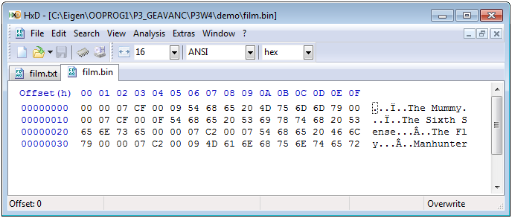
Opdracht: Streams
Download HxD - HexEditor
Inspecteer files die dezelfde informatie bevatten:
film.txt
film.bin
Wat stel je vast?
beide zijn binair
indeling is anders

Slide 20
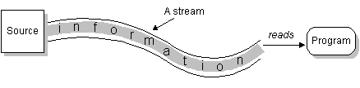
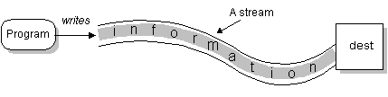
Streams
Java beschouwt ieder bestand als een stream van bytes.
Elk OS voorziet een end-of-file marker. Een Java-programma ontvangt een indicatie van het operation system als het einde van de stream bereikt is.

Slide 21




Streams
Streams gebruik je voor:
invoer (lezen)
of uitvoer (schrijven)
We onderscheiden 2 soorten Streams:
character streams
byte streams
Een stream kan ook een ander apparaat zijn:
Keyboard – console – netwerk

Slide 22
Werken met streams
Open de stream
Lees of schrijf gegevens zolang voorhanden
LUS
Sluit de stream

Slide 23

Streams: Character <> Byte
Gegevens op disk zijn ALTIJD binair
Interpretatie van bits leidt tot 2 “soorten” streams:
Byte stream
Lees of schrijf binaire data (double, int, tekst, ...)
Interpreteer bits als BINAIRE data
Character stream
Lees of schrijf enkel tekst / karakters
Werkt met instelbare encoding (default UTF-8)
Maakt achter de schermen gebruik van een Byte stream

Slide 24
Character encoding
ASCII
American Standard Code for Information Interchange
1 byte
Unicode
uitbreiding voor internationalisering
2 bytes
Java gebruikt Unicode voor type char
UCS
2 / 4 bytes
Universal Character Set
UTF
Encodeert Unicode karakters naar 1, 2, … 6 bytes
UCS Transformation Format

Slide 25
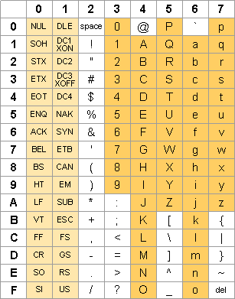
Character encoding - Unicode
Voorbeelden:
'A' → 0041
'51' = '5' en '1' → 0035 0031
"Wouter" ='W' 'o' 'u' 't' 'e' 'r'
0057 006F 0075 0074 0065 0072
1 character = 16 bits = 2 bytes

Slide 26
Character encoding: conclusie
Unicode kan alle karakters voorstellen
Cijfers: '5' → 0035
Letter: 'A' → 0041
Symbolen: 'ê' → 00EA
→ gebruikt door character streams
UTF varieert in lengte
Letter: 'A' → 0041
Symbolen: 'ê' → 00C3 00AA
→ gebruikt door byte streams die karakters willen wegschrijven
Byte streams schrijven getallen compacter weg (5 → 0101) (Zie verder)

Slide 27
Voorbeeld: Character <> Byte
Details volgen later,
maar merk op: dezelfde data worden weggeschreven - naar een tekstbestand
- naar een binair bestand
public static void main(String[] args) { int a = 5; float b = 10.0f; boolean c = false; String d = "Hello World"; try { Formatter formatter = new Formatter("charfile.txt"); DataOutputStream dos = new DataOutputStream(
new BufferedOutputStream( new FileOutputStream("bytefile.bin"))); formatter.format("%d%f%b%s", a, b, c, d); dos.writeInt(a); dos.writeFloat(b); dos.writeBoolean(c); dos.writeUTF(d); formatter.close(); dos.close(); } catch (IOException e) { e.printStackTrace(); } }
Stream sluiten

Slide 28
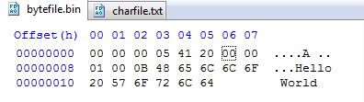
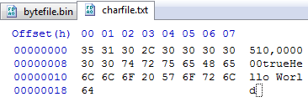
Voorbeeld Byte <> Character
Binaire Stream
Character Stream
int a = 5;
float b = 10.0f;
boolean c = true;
String d = "Hello World";
00 0B = 11 = lengte van “Hello World”
Binaire gegevens
en UTF-8 String
Verschil in lengte!
Alles weggeschreven als tekst
in UTF-8 (bvb. “true”)

Slide 29
Agenda deze week
Werken met bestanden
Path en Paths
File en Files
Streams
Inleiding
Character Streams
Try-with-resources
Byte Streams
System streams
Strings opsplitsen
String split
Exceptions en MVP
Project

Slide 30

Character Streams
Klassenamen eindigen allemaal op "Reader" of "Writer"
FileReader en FileWriter
lezen of schrijven van tekst
PrintWriter
schrijft karakters naar een stream
gooit geen exceptions
BufferedReader en BufferedWriter
maken gebruik van buffering (snelheid)
InputStreamReader en OutputStreamWriter
omzetting van byte naar karakterstream en vice versa
binair bestand lezen → karakters krijgen
karakters schrijven → binair bestand maken

Slide 31
Streams - Buffering
Buffering
verhoogt de I/O-performantie
Schrijven naar buffer
gegevens schrijven naar geheugenbuffer
indien buffer vol:
→ automatische overdracht van buffergeheugen naar bestand.
flush methode maakt buffer expliciet leeg
Lezen van buffer
bestandsgegevens(chunks) lezen in geheugenbuffer
programma haalt gegevens uit de geheugenbuffer
is buffer (bijna) leeg :
→ automatische overdracht van bestandsgegevens naar buffergeheugen

Slide 32

Voorbeeld zonder buffering
public static void main(String[] args) throws IOException { if (args.length != 2 || (args[0].compareTo(args[1]) == 0)) { System.out.println("usage: Copy source destination"); System.exit(0); } System.out.println("Copying " + args[0] + " to " + args[1]); Path from = Paths.get(args[0]); Path to = Paths.get(args[1]); FileReader in = new FileReader(from.toFile()); FileWriter out = new FileWriter(to.toFile()); int c = in.read(); while (c != -1) { out.write(c);
c = in.read(); } in.close(); out.close(); }
Kopieert character
per character
→ niet efficiënt!

Slide 33

Voorbeeld met buffering
Foutafhandeling moet beter!
String
public static List<Film> leesFilms() throws IOException { List<Film> lijst = new ArrayList<>(); BufferedReader is = new BufferedReader(
new FileReader(BESTAND)); String regel = is.readLine(); while (regel != null) { int jaar = Integer.parseInt(regel.substring(0, 4)); String titel = regel.substring(5); lijst.add(new Film(jaar, titel)); regel = is.readLine(); } is.close(); return lijst; }
1999 The Mummy
1999 The Sixth Sense
1996 Scream
1995 Seven
1991 The Silence of the Lambs
1989 Henry: Portrait of a Serial Killer
1986 The Fly
1986 Manhunter
1984 Nightmare on Elm Street
1982 The Thing
1980 The Shining

Slide 34
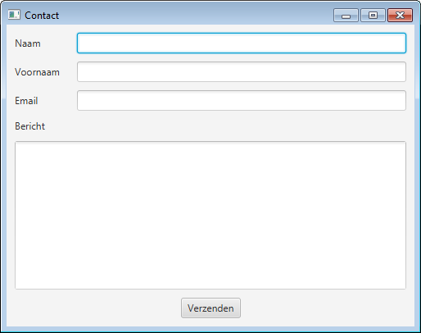
Oefening
Contact (FileWriter & BufferedWriter)

Slide 35
Character streams – lezen met Scanner
We gebruiken hier een Scanner om de data in te lezen
public static List<Film> leesFilms() { List<Film> lijst = new ArrayList<>(); try { Scanner scanner = new Scanner(new File(BESTAND)); while (scanner.hasNext()) { int jaar = scanner.nextInt(); String titel = scanner.nextLine(); lijst.add(new Film(jaar, titel)); } scanner.close(); } catch (FileNotFoundException e) { e.printStackTrace(); } return lijst; }
1999 The Mummy
1999 The Sixth Sense
1996 Scream
1995 Seven
1991 The Silence of the Lambs
1989 Henry: Portrait of a Serial Killer
1986 The Fly
1986 Manhunter
1984 Nightmare on Elm Street
1982 The Thing
1980 The Shining

Slide 36

Character streams
schrijven met PrintWriter
public static void schrijfFilms(List<Film> lijst) { try { PrintWriter pw = new PrintWriter(new BufferedWriter( new FileWriter(BESTAND))); for (Film film : lijst) { pw.format("%d %s%n", film.getJaar(), film.getTitel()); } pw.close(); } catch (IOException e) { e.printStackTrace(); } }
1999 The Mummy
1999 The Sixth Sense
1996 Scream
1995 Seven
1991 The Silence of the Lambs
1989 Henry: Portrait of a Serial Killer
1986 The Fly
1986 Manhunter
1984 Nightmare on Elm Street
1982 The Thing
1980 The Shining
%n = platformonafhankelijke \n

Slide 37
Character streams
schrijven met Formatter
public static void schrijfFilms(List<Film> lijst) { try { Formatter fm = new Formatter(BESTAND); for (Film film : lijst) { fm.format("%d %s%n", film.getJaar(), film.getTitel()); } fm.close(); } catch (IOException e) { e.printStackTrace(); } }
1999 The Mummy
1999 The Sixth Sense
1996 Scream
1995 Seven
1991 The Silence of the Lambs
1989 Henry: Portrait of a Serial Killer
1986 The Fly
1986 Manhunter
1984 Nightmare on Elm Street
1982 The Thing
1980 The Shining

Slide 38
Agenda deze week
Werken met bestanden
Path en Paths
File en Files
Streams
Inleiding
Character Streams
Try-with-resources
Byte Streams
System streams
Strings opsplitsen
String split
Exceptions en MVP
Project

Slide 39
Traditionele try-catch
Foute werkwijze:
try { Formatter formatter = new Formatter("data.txt"); formatter.format("%4d %s%n", 2007, "Forbrydelsen"); formatter.format("%4d %s%n", 2011, "Bron/Broen"); formatter.close(); } catch (IOException ex) { System.out.printf("Probleem met %s", BESTAND); }
Als er een exception optreedt wordt het bestand nooit vrijgegeven!
Werk nooit op deze manier!

Slide 40
Traditionele try-catch-finally
Klassieke (correcte) werkwijze (tot en met JDK 6):
Moet buiten de try-blok gedeclareerd worden!
Formatter formatter = null; try { formatter = new Formatter("data.txt"); formatter.format("%4d %s%n", 2007, "Forbrydelsen"); formatter.format("%4d %s%n", 2011, "Bron/Broen"); formatter.close(); } catch (IOException ex) { System.out.printf("Probleem met %s", BESTAND); } finally { if (formatter != null) { formatter.close(); } }
Omslachtige code in de finally blok...

Slide 41
Try-with-resources
Werkwijze vanaf JDK 7:
Geen close meer nodig
Geen finally meer nodig
try (Formatter formatter = new Formatter("data.txt")) { formatter.format("%4d %s%n", 2007, "Forbrydelsen"); formatter.format("%4d %s%n", 2011, "Bron/Broen"); } catch (IOException ex) { System.out.printf("Probleem met %s", BESTAND); }
JVM zorgt ervoor dat het bestand
altijd gesloten wordt, zelfs bij het
optreden van een exception.

Slide 42
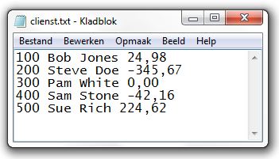
Character streams – Account voorbeeld
Een bestand in Java is nooit vanzelf gestructureerd
Het begrip record bestaat niet in Java. Je moet je bestanden zelf aanpassen aan de noden van je applicaties of omgekeerd.
Good practice:
Elk record op een aparte regel zetten
De velden met een delimiter scheiden → dan kan je String.split gebruiken
4_AccountDemo
Bestudeer de code op

Slide 43
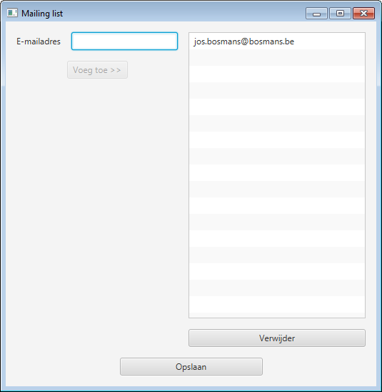

Oefeningen
Resize (FileReader & Formatter)
Mailing List (Scanner & PrintWriter)

Slide 44
Agenda deze week
Werken met bestanden
Path en Paths
File en Files
Streams
Inleiding
Character Streams
Try-with-resources
Byte Streams
System streams
Strings opsplitsen
String split
Exceptions en MVP
Project

Slide 45
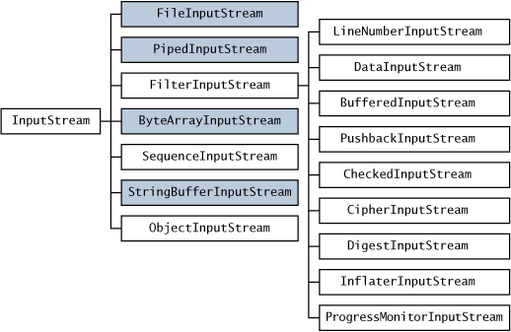
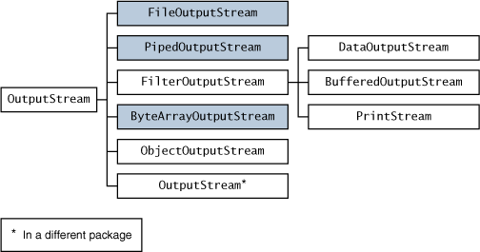
Byte streams
Klasnamen eindigen allemaal op "Stream"
FileInputStream en FileOutputStream
lezen of schrijven van binaire gegevens (bijv: foto)
PrintStream
schrijft karakters naar een stream in UTF
gooit geen exceptions
BufferedInputStream en BufferedOutputStream
maken ook weer gebruik van buffering
DataInputStream en DataOutputStream
implementeren resp. DataInput en DataOutput interfaces
direct primitieve types lezen en schrijven

Slide 46
Byte Streams
DataInput & DataOutput
Interfaces met belangrijke methoden om primitieve datatypes te lezen / schrijven:
DataInput
DataOutput
boolean readBoolean(); byte readByte(); char readChar(); double readDouble(); float readFloat(); int readInt(); long readLong(); short readShort(); String readUTF(); int skipBytes(int n); | void writeBoolean(boolean v) void writeByte(int v) void writeChar(int v) void writeDouble(double v) void writeFloat(float v) void writeInt(int v) void writeLong(long v) void writeShort(int v) void writeUTF(String s)

Slide 47
Schrijven met DataOutputStream
public static void schrijfFilms(List<Film> lijst) { try (DataOutputStream os = new DataOutputStream(
new BufferedOutputStream(
new FileOutputStream(BESTAND)))) { for (Film film : lijst) { os.writeInt(film.getJaar()); os.writeUTF(film.getTitel()); } } catch (IOException e) { System.out.println("Fout bij schrijven naar " + BESTAND); } }
Notes:
Try with resources!

Slide 48
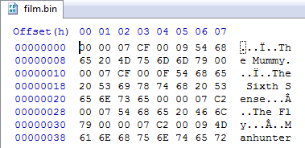
Byte Streams
Voorbeeld - Schrijven
00 09 = 9 = 9 letters in “The Mummy”
→ UTF-8 formaat
00 00 07 CF = 1999

Slide 49
Lezen met DataInputStream
private static List<Film> leesBestand() throws IOException { List<Film> lijst = new ArrayList<>(); try (DataInputStream is = new DataInputStream(
new BufferedInputStream(
new FileInputStream(BESTAND)))) { while (is.available() > 0) { int jaar = is.readInt(); String titel = is.readUTF(); lijst.add(new Film(jaar, titel)); } } catch (FileNotFoundException e) { System.out.println("Het bestand " + BESTAND
+ " kan niet geopend worden!"); } return lijst; }

Slide 50
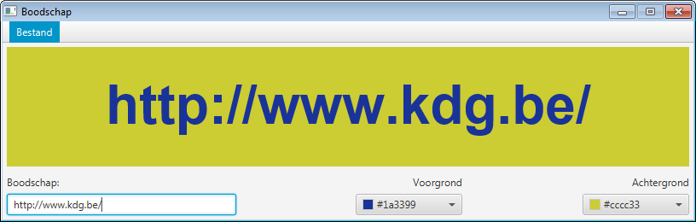
Oefening
Boodschap

Slide 51
Agenda deze week
Werken met bestanden
Path en Paths
File en Files
Streams
Inleiding
Character Streams
Try-with-resources
Byte Streams
System streams
Strings opsplitsen
String split
Exceptions en MVP
Project

Slide 52
System streams
De klasse System voorziet drie standaard streams:
System.in → standard input
System.out → standard output
System.err → standard error
De klasse System voorziet ook de methoden setIn, setOut en setErr om een alternatieve stream te gebruiken dan de standaard
→ Zie Windows en Linux terminal console

Slide 53

Overzicht streams
 | lezen | schrijven
Standaard stream | BufferedReader InputStreamReader(System.in) Scanner(System.in) | System.out
Character stream | BufferedReader FileReader Scanner | PrintWriter BufferedWriter FileWriter Formatter
Binaire stream | DataInputStream BufferedInputStream FileInputStream | DataOutputStream BufferedOutStream FileOutputStream

Slide 54
Agenda deze week
Werken met bestanden
Path en Paths
File en Files
Streams
Inleiding
Character Streams
Try-with-resources
Byte Streams
System streams
Strings opsplitsen
String split
Exceptions en MVP
Project

Slide 55
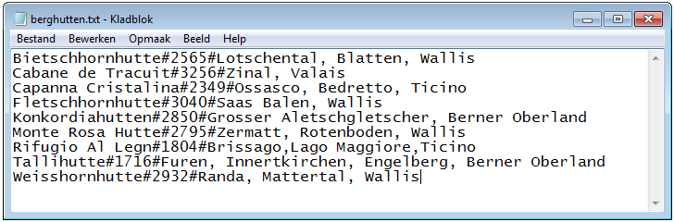
Strings opsplitsen
Als we tekstbestanden lezen, dan zijn volgende aspecten belangrijk:
Vaak bestaat een tekstbestand uit meerdere regels, waarbij elke regel één record vormt
Elk record bestaat uit een aantal velden (of tokens), gescheiden door delimiters.
Voorbeeld:
Elk record bevat 3 tokens:
naam#hoogte#locatie
De delimiter is: #
9 berghut-records

Slide 56
String split methode
Via de methode split van de klasse String
String[] split(String regex)
String[] split(String regex, int limit)
Voorbeeld regex: [,;]
→ komma of puntkomma als delimiter
Opmerking: \\s is het teken voor whitespace

Slide 57
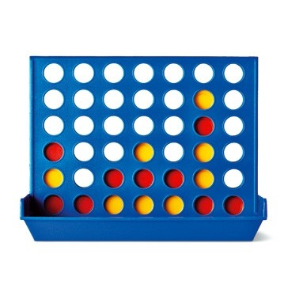
Spring split: voorbeeld
public static void main(String[] args) { // Voorstelling van rooster voor vier op een rij StringBuilder inhoud = new StringBuilder(); inhoud.append("_,_,_,_,_,_,_").append("\n"); inhoud.append("_,_,_,_,_,_,_").append("\n"); inhoud.append("_,_,_,_,_,_,_").append("\n"); inhoud.append("_,_,_,_,_,_,_").append("\n"); inhoud.append("_,R,G,G,_,_,_").append("\n"); inhoud.append("_,G,G,R,R,_,_").append("\n"); // Splits lijn per lijn op "\n" String[] lijnen = inhoud.toString().split("\n"); for (String lijn : lijnen) { // Splits lijn in elementen op "," String[] elementen = lijn.split(","); for (String element : elementen) System.out.printf("%s", element); System.out.println(); } }
Output:
_______
_______
_______
_______
_RGG___
_GGRR__

Slide 58
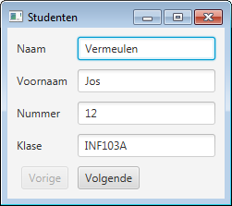
Oefening
Studenten (InputStream,
BufferedReader)

Slide 59

Demo’s op BB
Zie BB > Lesmateriaal > Voorbeelden
Voorbeelden_streams.zip:
Files
StringSplit
CharVersusByte
AccountDemo
BerghuttenDemo

Slide 60
Agenda deze week
Werken met bestanden
Path en Paths
File en Files
Streams
Inleiding
Character Streams
Try-with-resources
Byte Streams
System streams
Strings opsplitsen
String split
Exceptions en MVP
Project

Slide 61


Exceptions en MVP
Model
Presenter

Slide 62
Exceptions in Model
Maak je model zo “bullet-proof” mogelijk door voldoende checks in te voeren in je methodes.
Maak gebruik van bestaande exceptions waar mogelijk (bv IllegalArgumentException)
Je kan ook een eigen Exception klasse aanmaken, voor model-specifieke exceptions. Gebruik best een unchecked exception!
Zorg dat de message van de exception duidelijk weergeeft wat het probleem is!
Roep je methodes aan die zelf Exceptions kunnen throwen, dan kan je die doorwerpen of “wrappen” in je eigen Exception klasse.

Slide 63
Exceptions in Model
public void doGuess(Combination guess) { if (guess == null) {
throw new IllegalArgumentException(
"guess should not be null");
} if (guesses.size() >= maxNumberOfGuesses) { throw new MastermindException(
"Maximum number of guesses reached!"); } guesses.add(guess); //rest van code weggelaten
}
We gebruiken IllegalArgumentException bij controle van de parameter van de methode
We kunnen ook een eigen Exception klasse gebruiken, zoals bij deze check.

Slide 64
Exceptions in Model
public class MastermindException extends RuntimeException { public MastermindException(String s) { super(s); } public MastermindException(Throwable cause) { super(cause); } }
We hebben een eigen Exception klasse gemaakt, deze is unchecked.
De tweede constructor kan gebruikt worden om Exceptions te “wrapppen”

Slide 65
Exceptions in Model
public void saveGame() throws MastermindException { MastermindSaver saver = new MastermindSaver(this); try { saver.save(); } catch (IOException e) { Log.error(e.getMessage()); throw new MastermindException(e); } }
De oorspronkelijke boodschap loggen we…
Het saven van een spel kan een IOException throwen. We vangen ze hier op en stoppen ze in onze eigen MastermindException.

Slide 66
Exceptions in Presenter
Vang zoveel mogelijk de Exceptions op die uit je model kunnen komen.
Vertaal naar een zinvolle boodschap voor de gebruiker en toon in een verzorgde Alert.

Slide 67
Exceptions in Presenter
view.getMiSave().setOnAction(new EventHandler<ActionEvent>() { @Override public void handle(ActionEvent event) { try { model.saveGame(); } catch (MastermindException e) { Alert alert = new Alert(Alert.AlertType.ERROR); alert.setTitle("Unable to save:"); alert.setContentText(e.getMessage()); alert.showAndWait(); } } });
We gebruiken de Alert klasse om een zinvolle boodschap aan de gebruiker te tonen…

Slide 68
Agenda deze week
Werken met bestanden
Path en Paths
File en Files
Streams
Inleiding
Character Streams
Try-with-resources
Byte Streams
System streams
Strings opsplitsen
String split
Exceptions en MVP
Project

Slide 69

Project
Werk file access uit voor je project
Werk Exception Handling uit voor je project

Slide 70

Wat hebben we geleerd?
Werken met bestanden
Path en Paths
File en Files
Streams
Inleiding
Character Streams
Try-with-resources
Byte Streams
System streams
Strings opsplitsen
String split
Exceptions en MVP

